Slide 1
Audit Carrefour
Magasin: Route de Gabes- Sfax
Mme Meriam CHOUCHENE
Le 16 septembre 2019

Slide 2
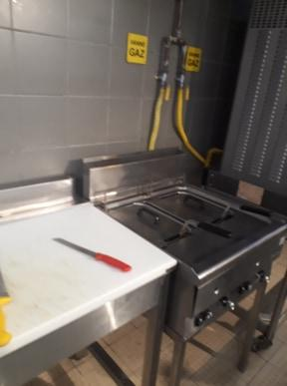
Traiteur: L’emplacement des billot de découpe des viandes est implanté à coté de la friteuse. Absence de séparation au stand

Slide 3
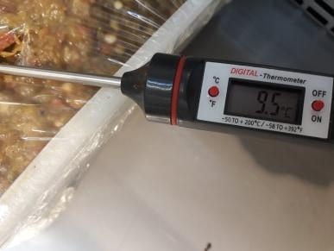
Traiteur: La température d’exposition de la salade méchouia est de l’ordre de 9,5°C

Slide 4
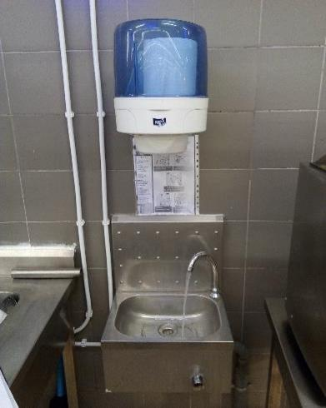
Charcuterie/fromage: Absence de distributeur savon et du savon.

Slide 5
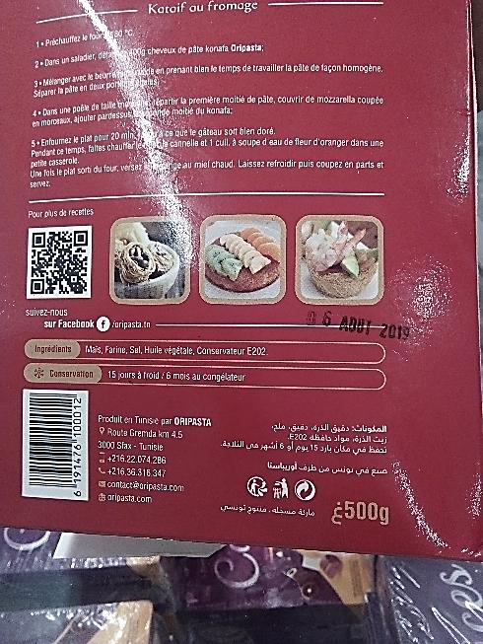
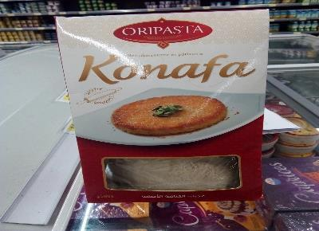
Boul/pât: Présence de 6 paquets de konafa exposés au froid positif dont la date de fabrication était le 06/08/19. Ces produits sont périmés par rapport au mode de stockage. Il est mentionné de conserver pendant 15 jour au froid positif (donc la DLC sera le 21/08/19) alors qu'au froid négatif on peut le conserver 6 mois.

Slide 6
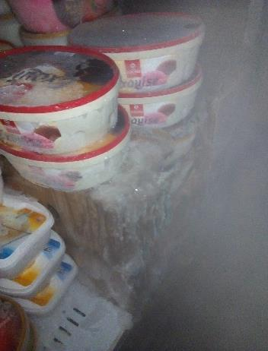
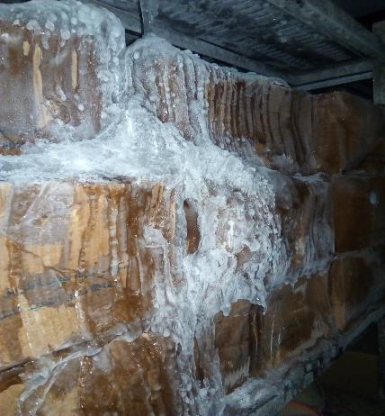
PLS: Présence de givre et éclairage non fonctionnel au niveau de la CF(-).

Slide 7
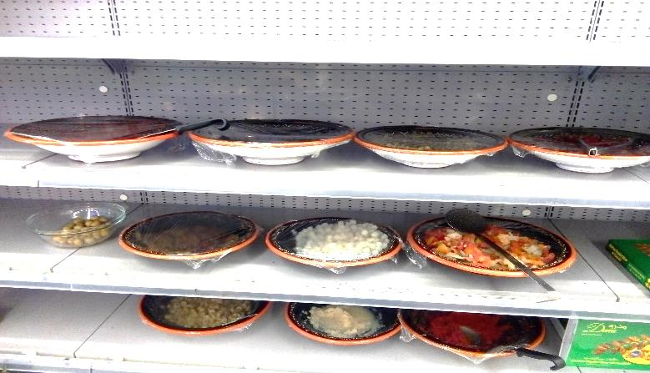
Condiments: Olives et épices: manque de louches pour certains produits exposés

Slide 8
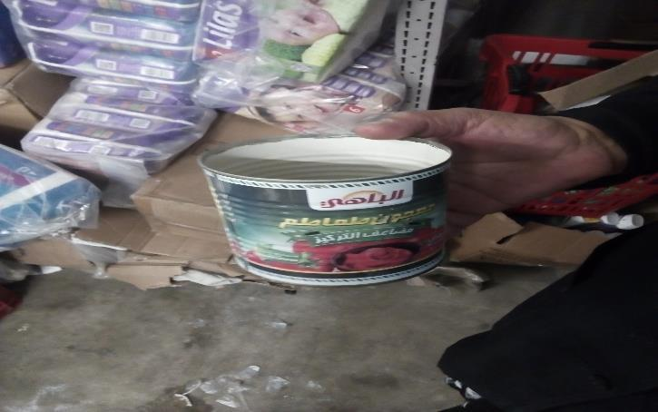
PGC: Utilisation d’un ancien récipient de tomate conserve pour manipulation des sucres

Slide 9
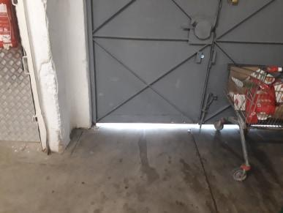
Quai de réception: Manque d’étanchéité de la porte du quai de réception

Slide 10
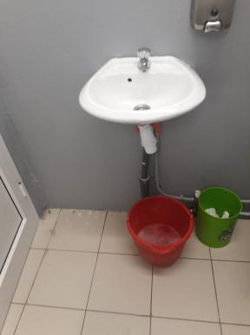
Sanitaire femme: fuite au poste lave-mains

